Slide 1
Bloqueio Elétrico e Travamento Mecânico
Lock-out and Tag-out - LOTO
Controlando a Fera

Slide 2
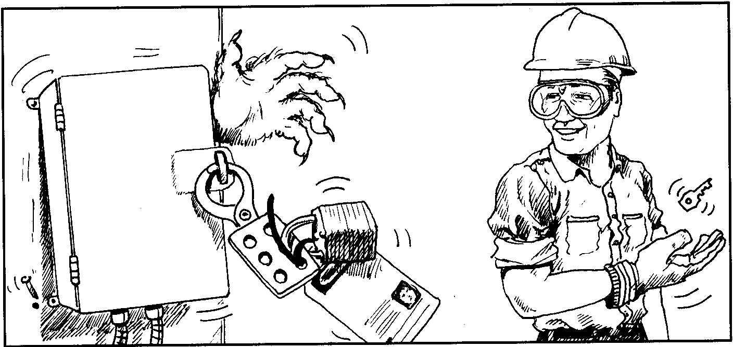
Objetivos
Conscientizar os trabalhadores sobre os riscos que estão por trás da FERA

Slide 3
Os 5 Erros Fatais
Acidentes acontecem por falta de proteção adequada ou por causa de uma das 5 falhas abaixo:
1) Falha ao desligar um aparelho;
2) Falha ao desconectar o equipamento de sua fonte de energia;
3) Falha ao eliminar a energia residual
4) Falha ao religar acidentalmente o equipamento
5) Falha ao não afastar objetos que possam interferir quando o equipamento for ativado

Slide 4
Tipos de Fontes de Energia
1) Elétrica – energia presente em transformadores, interruptores, motores, painéis etc.;
2) Hidráulica/Pneumática – energia sob pressão de um gás ou líquido;
3) Mecânica (cinética) – equipamentos rotativos, agitadores, moinhos,etc;

Slide 5
Tipos de Fontes de Energia
4) Gravitacional – quando parte de um equip. ou peça para em ponto elevado e pode descer a qualquer momento;
5) Produtos Reativos perigosos – podem ser liberados ao religar (tóxico, corrosivos,etc.);
6) Energia acumulada – podem ser molas ou capacitores, etc;

Slide 6
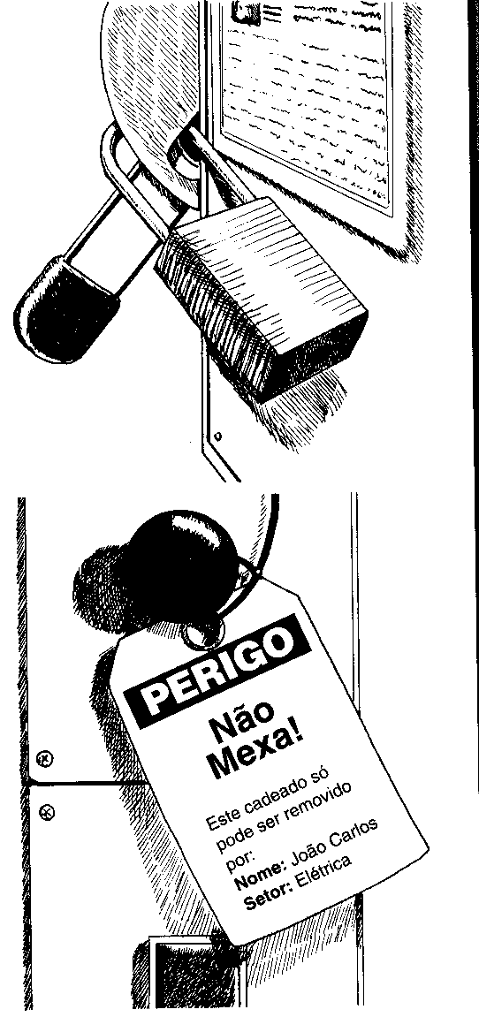
Bloqueio ou Lacre e Etiqueta
Bloqueio ou Lacre – Objetivo evitar uma descarga elétrica.
Etiqueta - Objetivo uma advertência
de forma clara

Slide 7
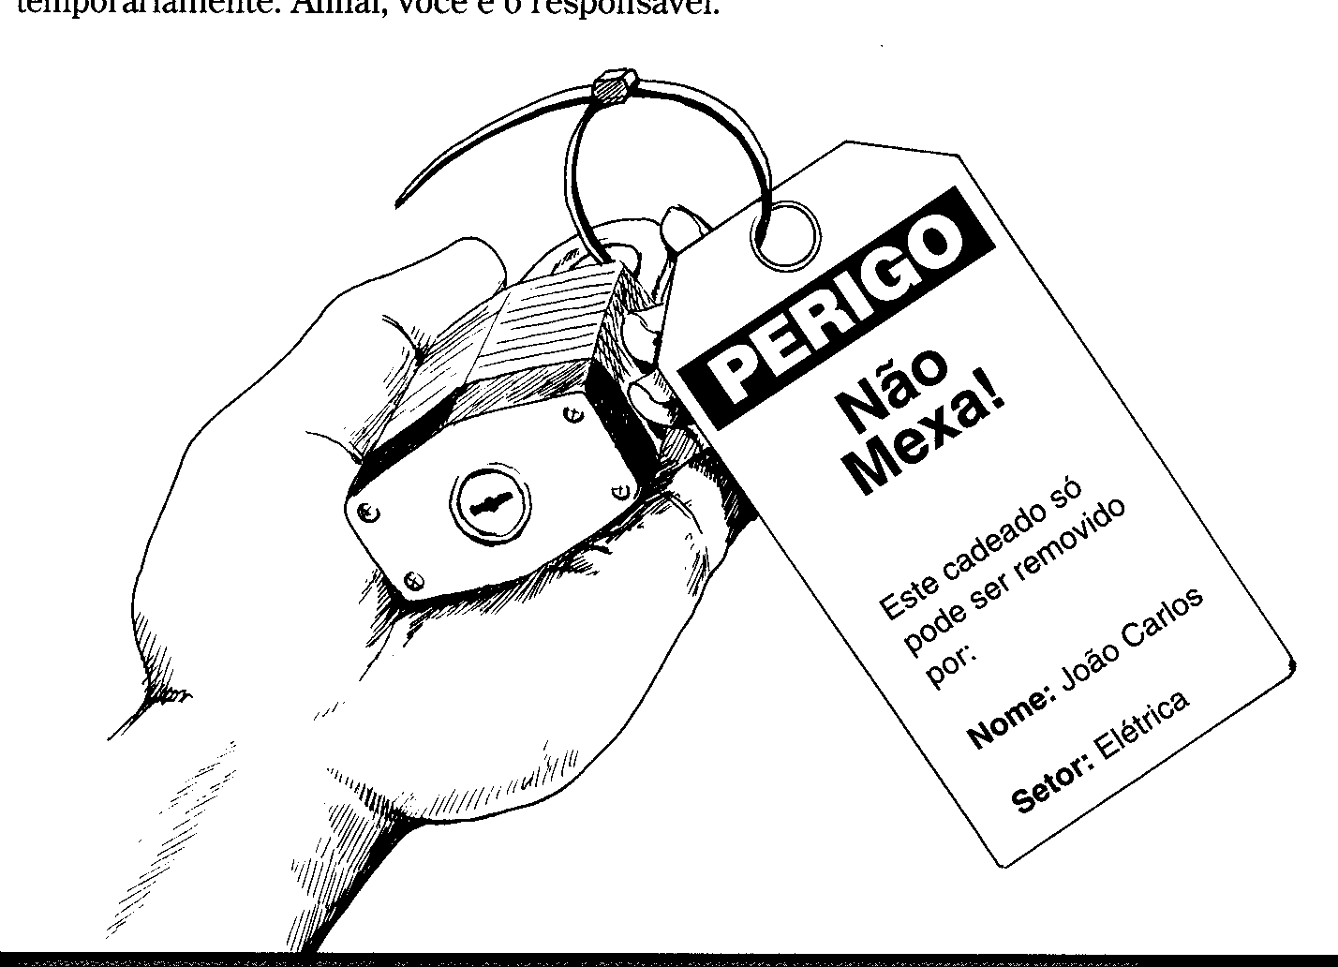
Bloqueio ou Lacre e Etiqueta
Conclusão:
Ambos
formam o
par perfeito
na
segurança

Slide 8
Quando usar o LOTO
Sempre que uma ou mais formas de energia estiverem presentes em qualquer situação onde um serviço de manutenção ou similar venha a ser necessário e o risco decorrente pode causar uma lesão ou dano material.

Slide 9
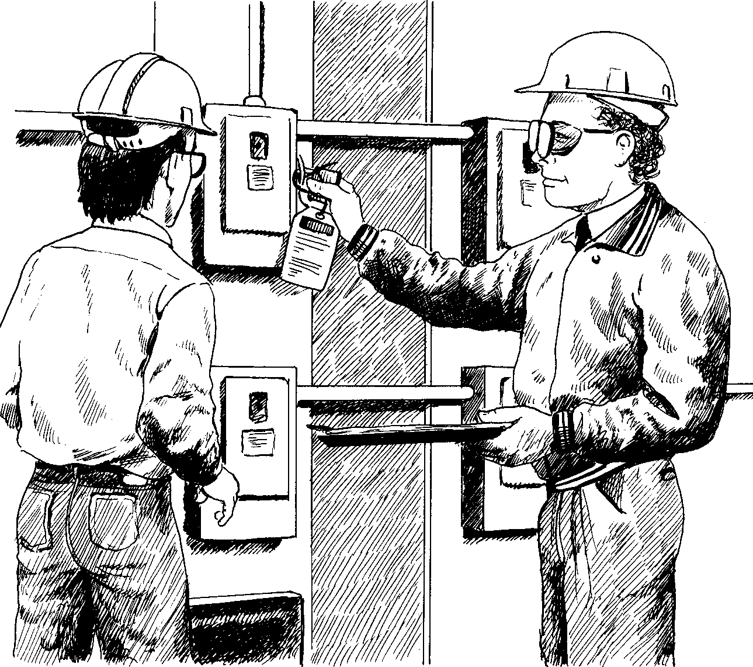
Quem pode executar um LOTO
Funcionário ou contratado
habilitado, listado
e seguindo instruções
do curso e listas de
verificação quando houver

Slide 10
Os 6 passos para o LOTO
Preparativos para desligar
Desligar o equipamento (painel)
Isolar o equipamento
Bloquear (lacrar) e etiquetar
Controlar a energia armazenada ou reativa
Verificar se o equipamento esta desligado

Slide 11
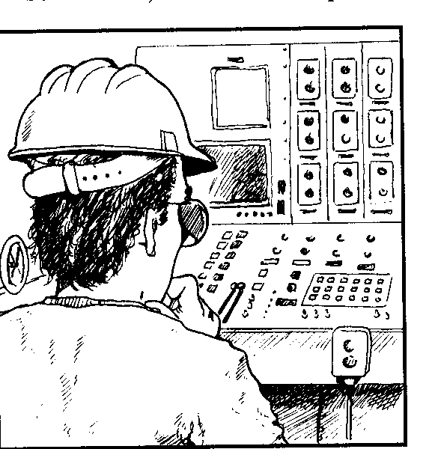
Preparativos para desligar Passo 1
Inteirar-se do serviço a ser executado.
Fazer uso da Permissão de trabalho.
Verificar quais as fontes de energia envolvidas.
Conhecer os riscos e como controlá-los.

Slide 12
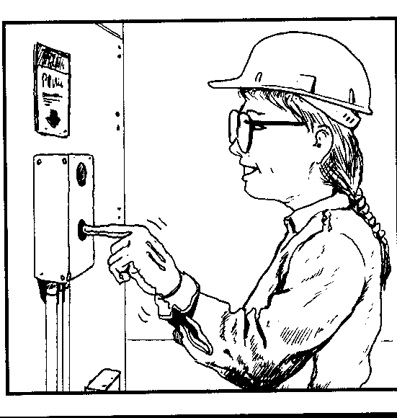
Desligar o equipamento (painel) Passo 2
Pressionado o botão de desligar.
Colocando o botão na posição Desligado.
Nota: Veja as instruções na Permissão de Trabalho ou listas de verificação.

Slide 13
Isolar o equipamento (painel) Passo 3
Desligar a chave geral.
Fechar as válvulas.
Drenar fluidos ou aliviar a pressão.
Bloquear tubulação ou válvulas.
Nota: Veja as instruções na Permissão de Trabalho ou listas de verificação.

Slide 14
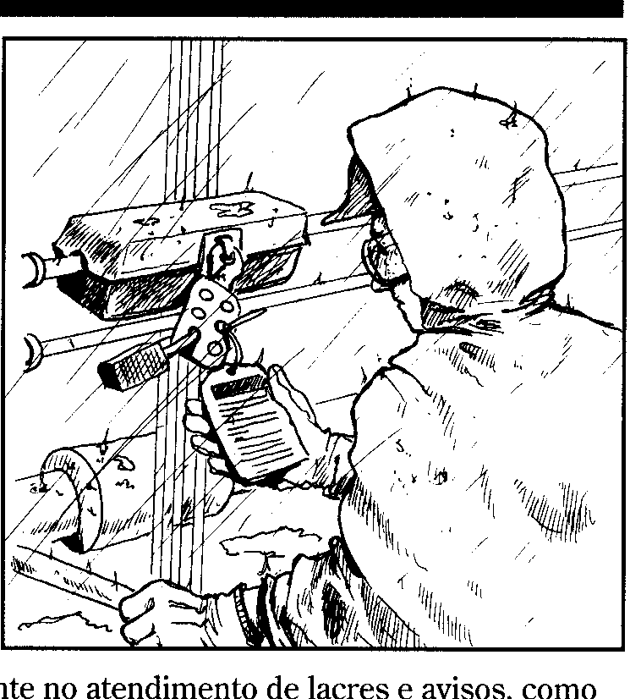
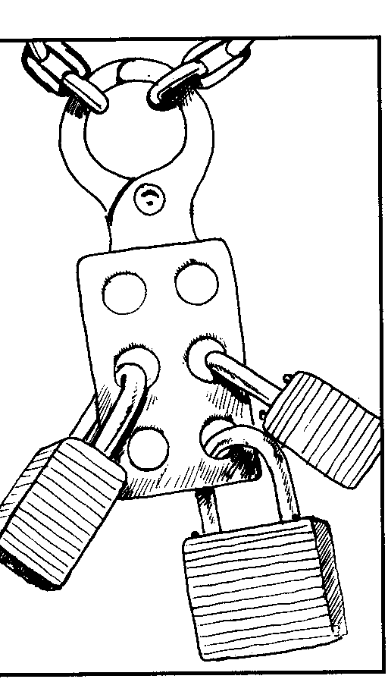
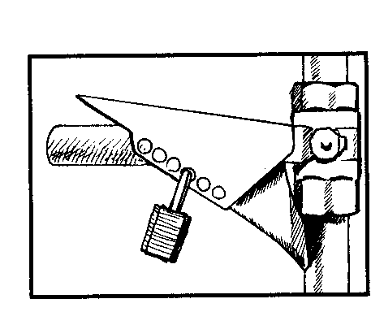
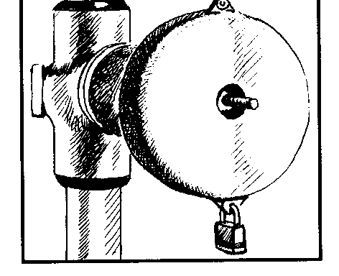
Bloquear (lacrar) e Etiquetar Passo 4
Instale os porta cadeados, seus próprios cadeados ou bloqueadores específicos se necessário.
Use suas etiquetas.
Nota: Veja as instruções na Permissão de Trabalho ou listas de verificação.

Slide 15
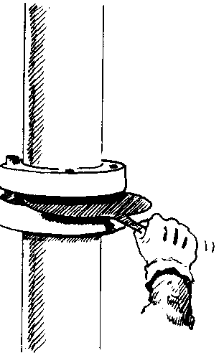
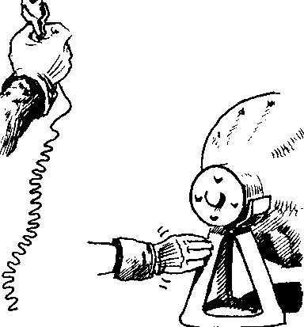
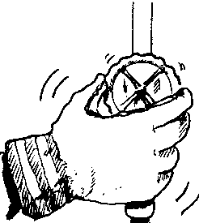
Controlar a Energia Armazenada Passo 5
I
Anular, cortar ou restringir a energia residual.
Certificar-se que eixos, rodas, engrenagens, etc. estejam calçada ou bloqueadas.
Despressurizar mangueiras e tubos.
Colocar raquete entre flanges.
Colocar aterramento mesmo em eletrodomésticos
Nota: Veja as instruções na Permissão de Trabalho ou listas de verificação.

Slide 16
Verificar se o sistema está eficiente (bloqueado e desligado) Passo 6
Avisar aos empregados quanto ao lacre, área de influência e tempo de duração.
Fazer teste de funcionamento para certificar-se de que o sistema LOTO esta operacional.
Verifique durante o trabalho se os bloqueios estão operacionais.
Nota: Veja as instruções na Permissão de Trabalho ou listas de verificação.

Slide 17
Removendo os Bloqueios e Etiquetas
Verifique ao término se alguma ferramenta, parte do equipamento solta, fio desencapado por esquecimento tenha ficado no interior do equipamento.
Avise a todos os envolvidos que o sistema de bloqueio será desativado.
Nota: Veja as instruções na Permissão de Trabalho ou listas de verificação.

Slide 18
Removendo os Bloqueios e Etiquetas
Afaste todos os trabalhadores do equipamento antes de restabelecer a energia.
Cadeados e etiquetas devem então ser removidos somente por quem os instalou.
Nota: Veja as instruções na Permissão de Trabalho ou listas de verificação.

Slide 19
Removendo os Bloqueios e Etiquetas
Fazer os testes de funcionamento com representantes do local.
Limpar toda a área de trabalho.
Terminar a permissão de Trabalho de acordo com o procedimento.
Devolver a Permissão de Trabalho para o Segurança Industrial.

Slide 20
Lembretes Importantes
Em hipótese alguma retire um cadeado que não seja seu próprio.
Se ao término do trabalho não for encontrado algum cadeado esquecido bloqueando e o proprietário não for encontrado, somente o supervisor poderá cortá-lo na presença do supervisor da área.
Lembra-se este procedimento visa a sua tranqüilidade. BOM TRABALHO

